Slide 1

Доклад на тему:
VSAT – сеть в самых отдаленных точках мира
Студент
Факультета Телекоммуникаций
Учебно-Научного Института
Телекоммуникаций и Информатизации
Прокопенко Дмитрий Олегович
07.12.2017

Slide 2









Slide 3
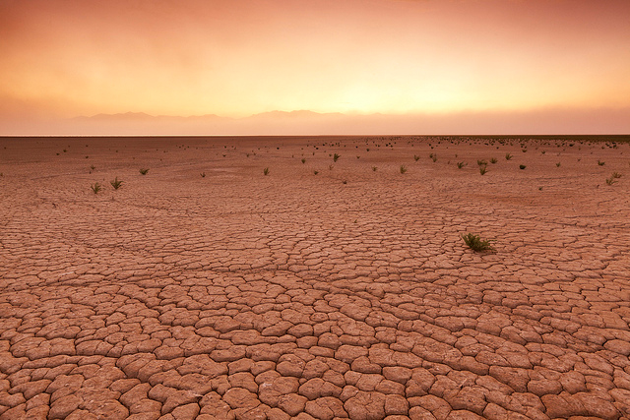

?

Slide 4

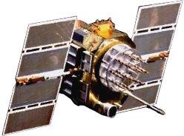
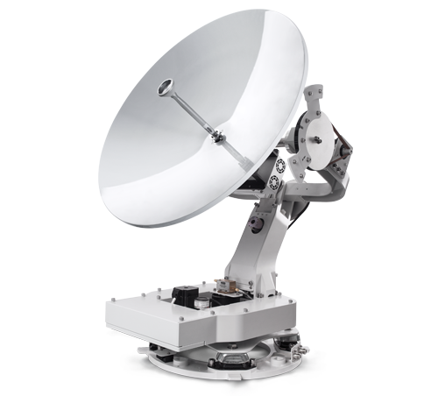
V S A T
(Very) (Small) (Aperture) (Terminal)

Slide 5
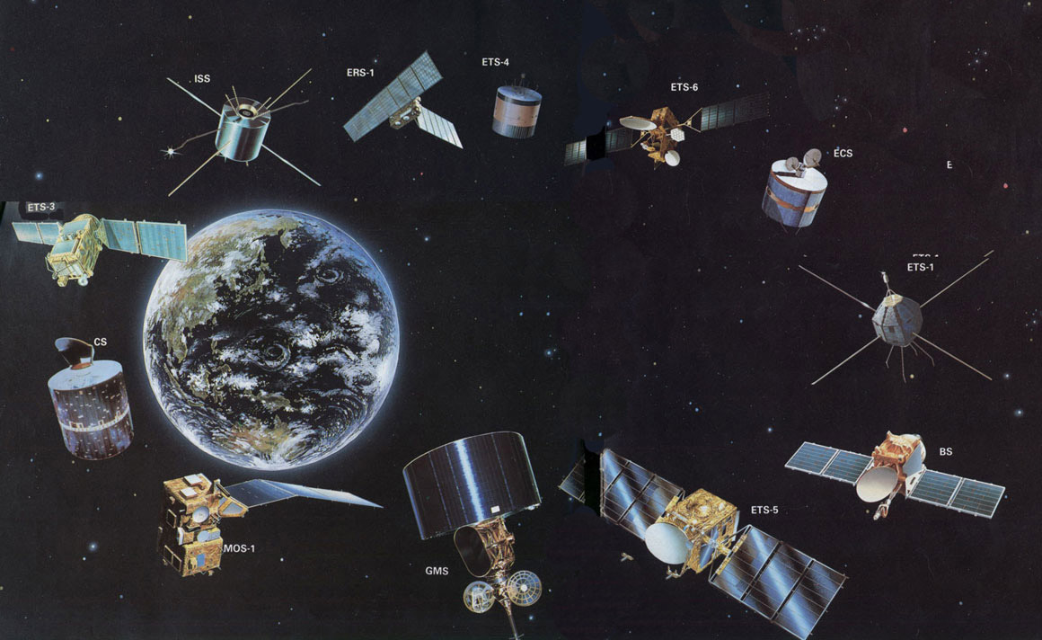

Slide 6
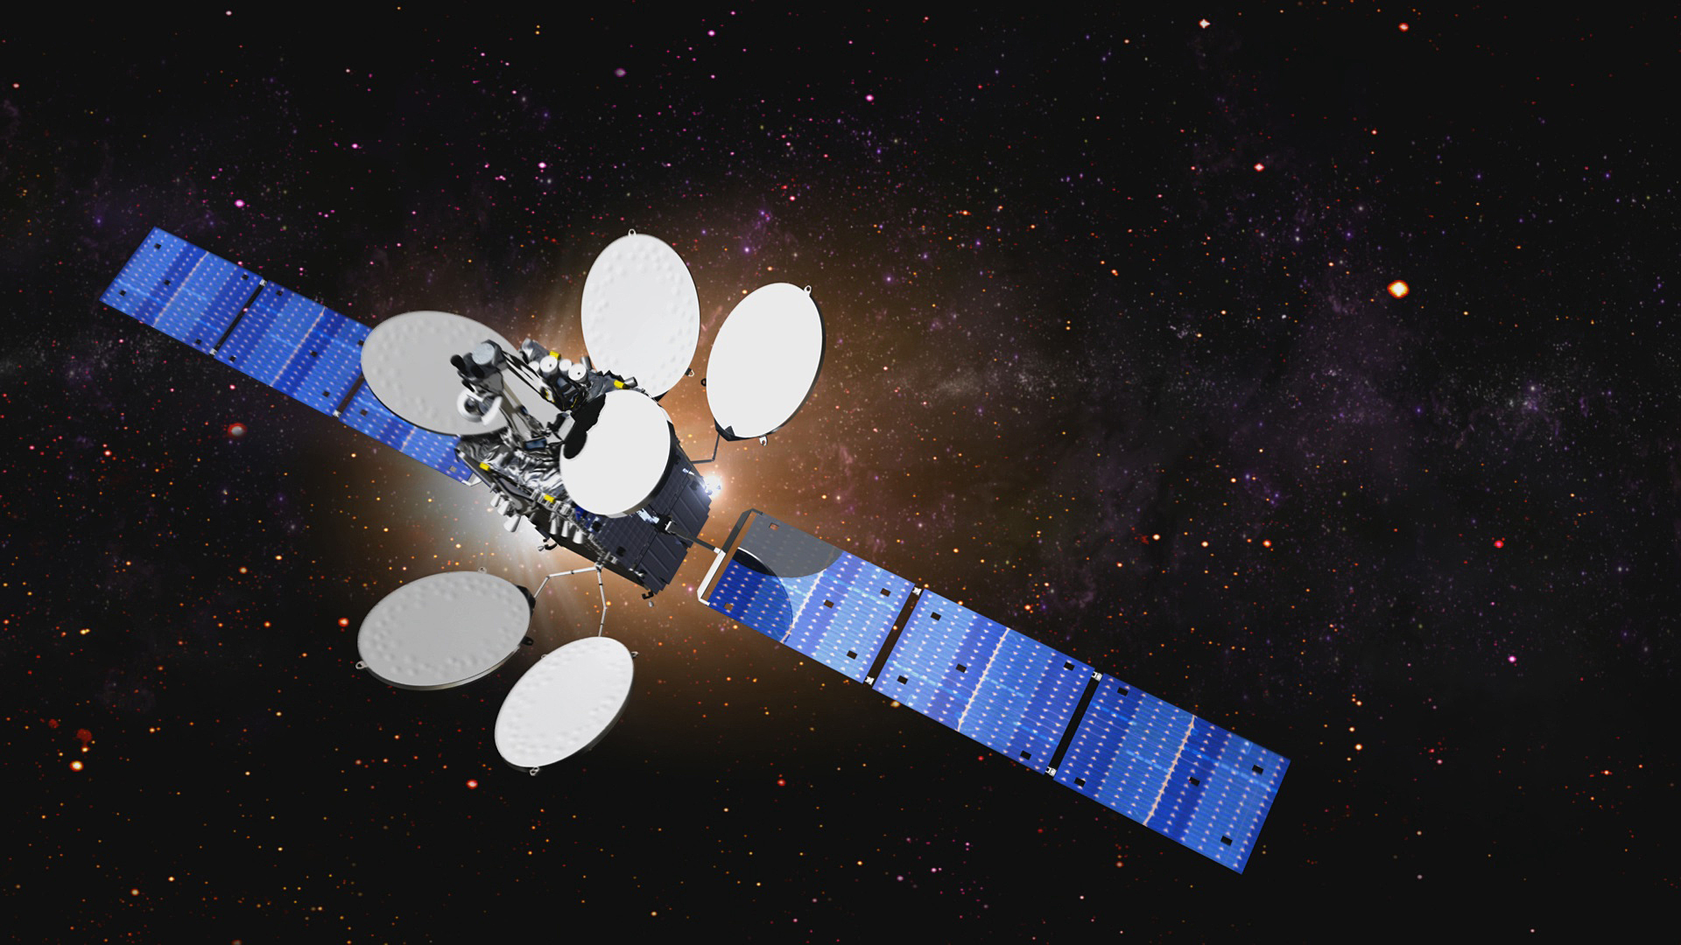
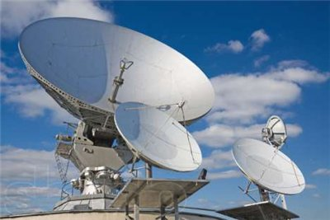

Slide 7
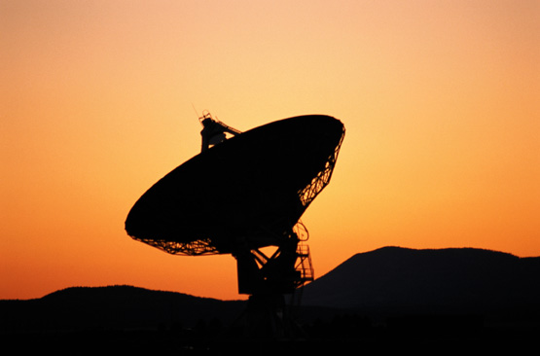
Преимущества VSAT
• низкая себестоимость
• быстрое развертывание
• высокое качество связи
• простота конфигурации
• высокая надежность

Slide 8
СПАСИБО
ЗА ВНИМАНИЕ!

